Slide 1
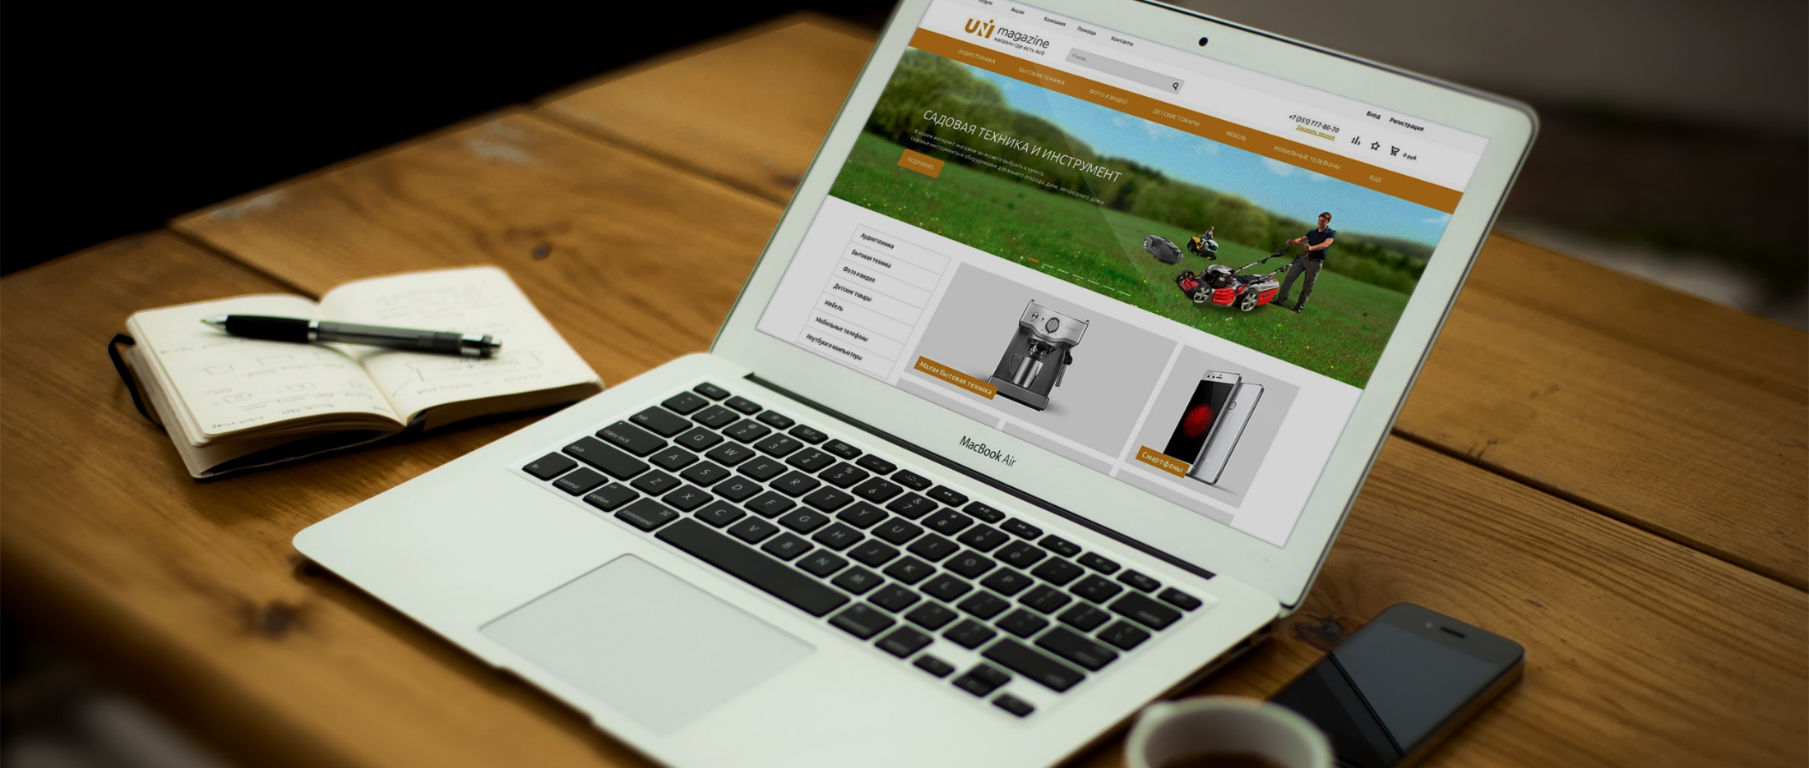
Готовые решения
1С-Битрикс
ЯРОСЛАВ ГОЛУБ
Директор интернет-агентства INTEC

Slide 2
Варианты запуска:
Конструкторы сайтов
Индивидуальная разработка
Готовое решение

Slide 3
Конструкторы сайтов:
Преимущества
Невысокая стоимость
Быстрый запуск
Простые в управлении

Slide 4
Недостатки
Нет возможности индивидуальных доработок дизайна и функционала
Шаблонный, не впечатляющий дизайн
Нельзя забрать на
свой хостинг
Скрытые платежи

Slide 5
Область применения
Запуск рабочего сайта при ограниченном бюджете
Тестирование ниши
Быстрый запуск под "временную" задачу (сайт мероприятия)

Slide 6
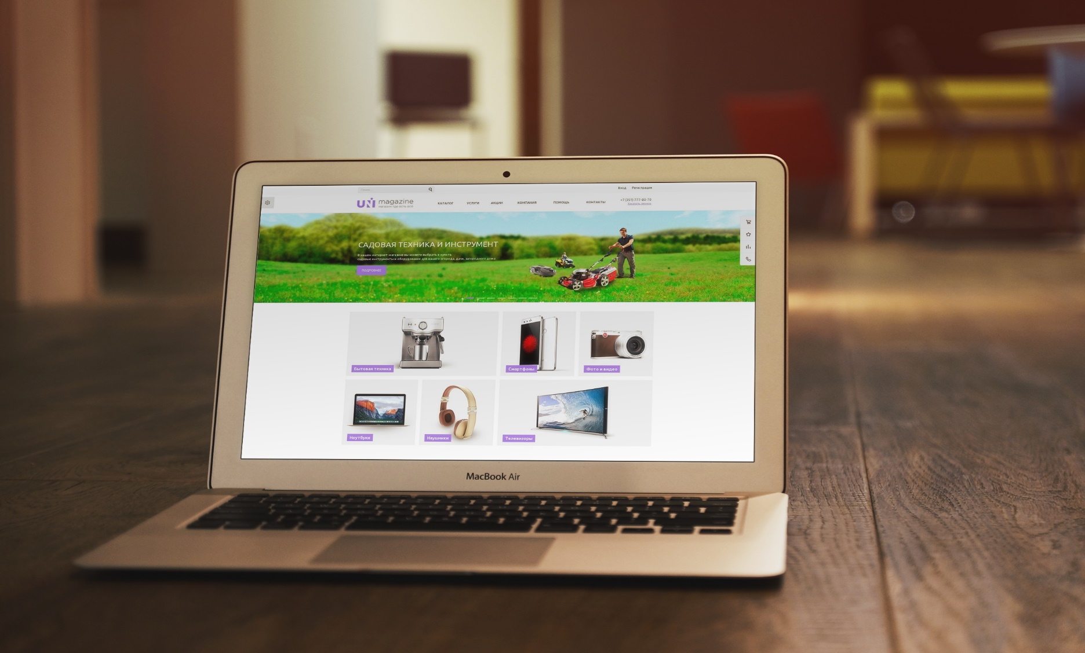
Индивидуальная разработка
Преимущества
01
02
03
Реализация функционала под любые задачи
Воплощение любых задумок и пожеланий в дизайне
Вау-эффект и индивидуальность

Slide 7
Недостатки
01
02
03
Долго (от 6 мес.)
Дорого (от 300 000 руб.)
Требуют тщательного тестирования
04
05
06
Возможны скрытые дефекты
Требуют особой технической поддержки и периодических доработок
Сложны в управлении

Slide 8
Область применения
Решение нестандартных задач - разработка сервисов, онлайн-систем.
Реализация индивидуальных дизайнерских решений.
Реализация масштабной рекламной кампании.
Индивидуальная работа с брендом.

Slide 9
Готовые решения:
Преимущества
Доступная стоимость и
быстрый запуск.
Отраслевые решения: сайты для ресторанов, отелей, агентств недвижимости.
Простая адаптация и переделка дизайна и структуры сайта.
Возможность индивидуальных доработок функционала.
Тщательно протестированы и пригодны к работе.
Несложная поддержка.

Slide 10
Недостатки
Не всегда обновляются
Мало качественных шаблонов
Рабочий сайт может отличаться от демо-сайта
Качество поддержки зависит от партнёра

Slide 11
Область применения:
01
Оптимальный выбор для большинства компаний - готовое решение с индивидуальными доработками дизайна и функциональных возможностей.
02
Рабочий инструмент для решения бизнес-задач - корпоративный сайт, интернет-магазин.

Slide 12
Вы можете заказать индивидуальный проект с уникальным дизайном.
Но при выборе готового шаблона, количество работы над созданием ресурса, уменьшается в несколько раз.
Соответственно, уменьшаются и затраты на разработку.

Slide 13
Если вы хотите открыть сайт уже сейчас,
готовое решение – лучший вариант

Slide 14
1С-Битрикс - лучшая экосистема готовых решений
Отлаженная и многофункциональная платформа
Много готовых сайтов, модулей и функциональных расширений под решения различных задач
Много независимых разработчиков

Slide 15
1С-Битрикс - лучшая экосистема готовых решений
Систематические обновления платформы и готовых решений
Объективный рейтинг, честные отзывы и комментарии
Оптимальная стоимость решений

Slide 16
«1С-Битрикс: Маркетплейс»
marketplace.1c-bitrix.ru
В каталоге «1C-Битрикс: Маркетплейс» - более 250 готовых типовых сайтов и интернет-магазинов для самых разных отраслей бизнеса.

Slide 17
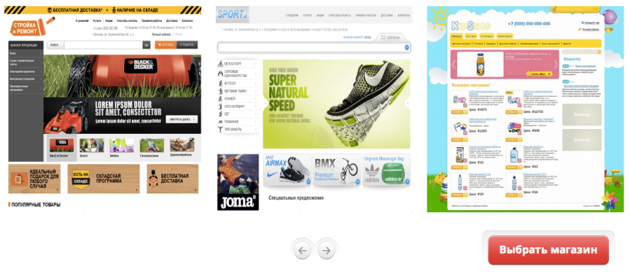
В кратчайшие сроки вы установите систему, настроите и откроете готовый интернет-магазин нужной тематики.
Свой типовой магазин - за несколько дней!
Бытовая техника Спорт Одежда Обувь Подарки Ноутбуки Шины и диски Детские товары Суши Пицца Автозапчасти Цветы Нижнее белье Сантехника
marketplace.1c-bitrix.ru

Slide 18
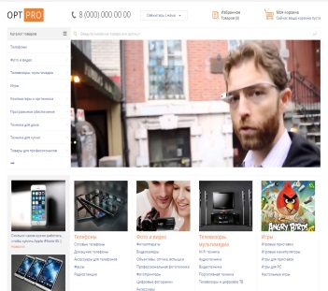
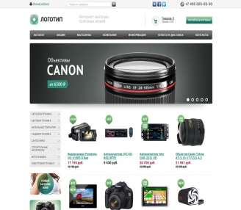
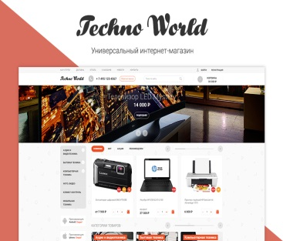
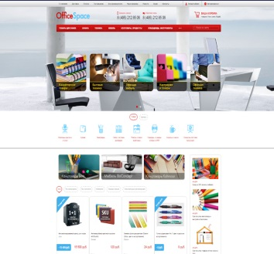
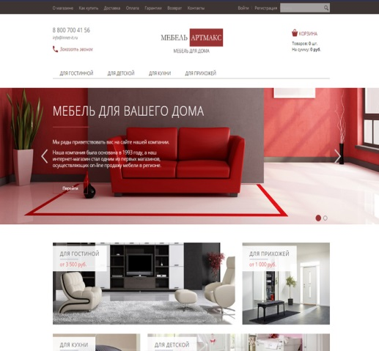
В типовые интернет-магазины уже включено:
Структура сайта с разделами «Каталог», «Корзина», «Оформление заказа», «Контакты» и др.
Демо-контент, помогающий наполнить сайт информацией.
Возможность интеграции с системой «1С».
Возможность выгрузки каталога товаров в различных форматах.
Яркие цветовые решения страниц
Фильтры по категориям – размер, цвет и т. д.

Slide 19
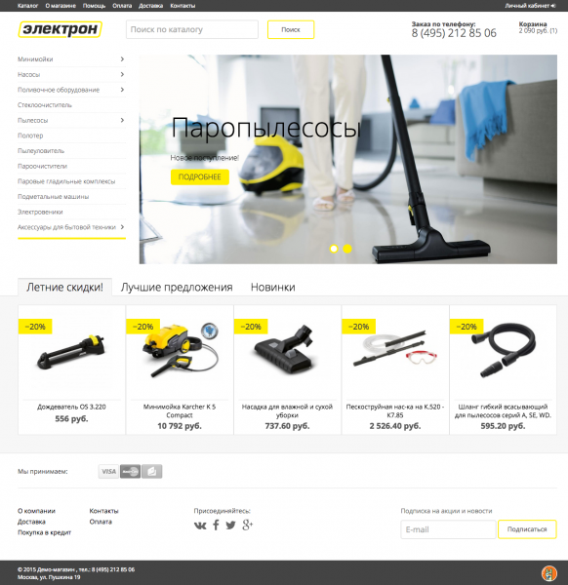
Интернет-магазин электроники и бытовой техники
Легкий дизайн и удобная навигация.
Удобный и простой фильтр по параметрам товаров .
Маркетинговые модули: «Товар дня» и «Успей купить».
Эффектный слайдер баннеров на главной странице.
Онлайн-заказ, различные способы оплаты и доставки.
Новости, полезные статьи, акции.
Демонстрационный контент.

Slide 20
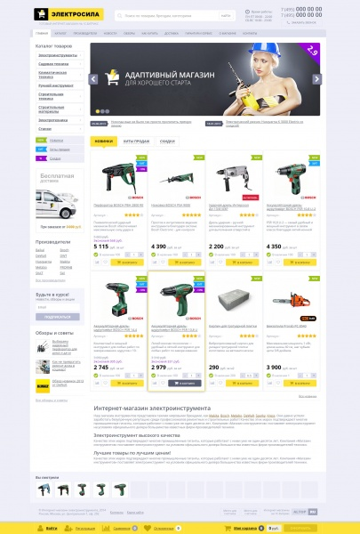
Интернет-магазин электроинструмента
Встроенный шаблон.
Демо-каталог электроинструмента (Аккумуляторный инструмент, Лобзиковые пилы, Ножовки и столярные ножовки, Перфораторы и др.).
Фильтр по свойствам каталога.
Сравнение товаров по изменяющимся характеристикам.
Панель с «Корзиной» закреплена к нижней области экрана.

Slide 21
Интернет-магазин одежды и аксессуаров
Поиск в каталоге реализуется по брендам и параметрам.
Морфологический поиск.
В «Корзине» товары отображаются с картинками.
Фильтр по бренду, коллекции, размеру, цвету и другим параметрам.
Баннеры и рекомендации.
Быстрое выставление рейтинга товарам.
Журнал с иллюстрациями.

Slide 22
Ваш бизнес растет, а вместе с ним растут и требования к вашему интернет-магазину

Slide 23
Это касается и интернет-магазинов.
У вас есть интернет-магазин, но что с ним делать? Как развивать, куда расти, если нет доступных «фишек»?
Такой магазин рано или поздно перестанет отвечать вашим нуждам и потребностям!

Slide 24
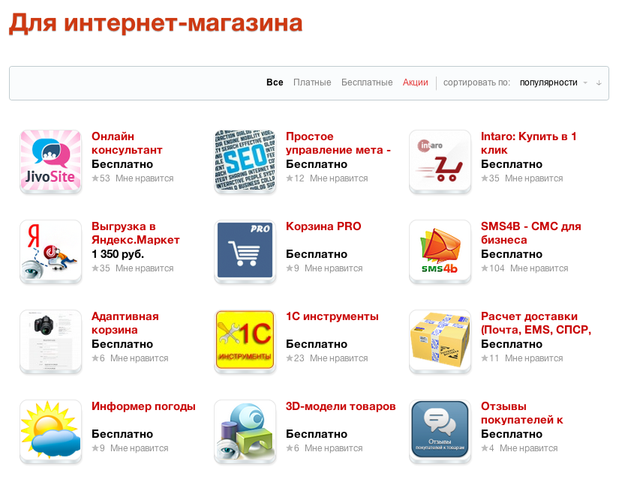
В «1С-Битрикс: Маркетплейс» есть все, что необходимо вашему интернет-магазину – самые популярные решения с тысячами установок
2 800+ готовых приложений от наших партнеров
1 000+ разработчиков
1 000 000+ скачиваний!

Slide 25
Автоматический копирайт, защита от копирования
При копировании любого текста с вашего сайта на другой, автоматически вставляется ссылка на оригинал. Посты в форумах, блогах, информация в новостях — везде появятся естественные, органические, тематические ссылки на ваш авторский контент, улучшающие ранжирование в поисковиках.

Slide 26
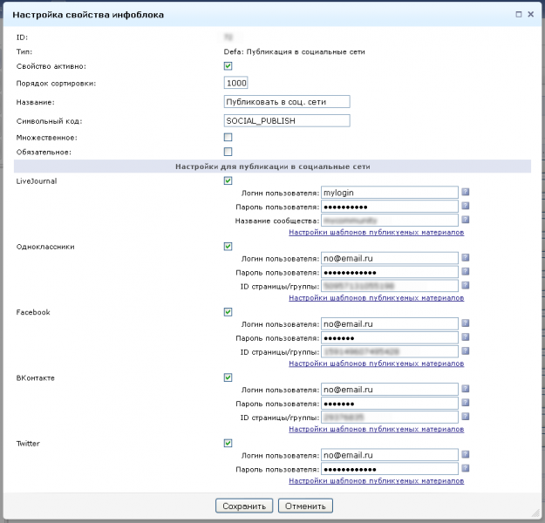
DEFA SocialMediaPoster
Модуль для публикации в социальные сети:
Facebook
Вконтакте
Твиттер
Одноклассники
LiveJournal
Google+
Решение предполагает использование сотрудниками, отвечающими за обновление информационных блоков на корпоративных сайтах. Публикация информации в социальных сетях при помощи модуля не требует дополнительного времени и специальных навыков.

Slide 27
Советы по выбору решений:
01
Оценивайте и решение и компанию разработчика и сервис - обращайте внимание на уровень технической поддержки, условия клиентской и технической работы с партнёром.
02
Смотрите на возможности использования штатного функционала платформы 1С-Битрикс - не на всех решениях используются все возможности.

Slide 28
Советы по выбору решений:
03
Не выбирайте "подешевле". У бесплатных и недорогих решений отсутствует техническая и пользовательская поддержка.
04
Обращайте внимание на отзывы, особенно негативные.
05
Читайте комментарии к решениям. В них можно проследить перспективность работы: как быстро появляется ответ на вопросы, насколько старательно и профессионально консультируют клиентов, насколько решение популярно.

Slide 29
Советы по выбору решений:
06
Смотрим когда решение создано и как давно обновлялось:
- старые решения не корректно работают на новой платформе D7,
- не обновляемые решения бывают заброшенными и не развиваются,
- у старых и не обновляемых решений могут быть исчезнувшие разработчики, которые не оказывают поддержки.

Slide 30
Советы по выбору решений:
07
Смотрим условия технической поддержки.
08
Свяжитесь с компанией разработчиком и узнайте стоимость доработок и типовых услуг - они могут понадобиться.

Slide 31
Советы по выбору решений:
09
Запрашиваем работающие проекты - часто реальные проекты выглядят менее презентабельно и качественно, чем демо-сайты. Тестируем их.
10
Если есть возможность, устанавливаем и тестируем пробную версию решения.
11
Представляем как будет выглядеть решение с нашим контентом.

Slide 32
Советы по выбору решений:
12
13
Выбираем решение под себя и свои задачи. Если задачи типовые - выбираем универсальное решение. Если есть отраслевая специфика - выбираем отраслевое решение.
Прокачиваем сайт функциональными модулями.
14
Узнайте есть ли документация и инструкции к решениям.

Slide 33
Спасибо за внимание!
ЯРОСЛАВ ГОЛУБ
Директор интернет-агентства INTEC
golub@intecweb.ru
8 (351) 777-50-62

